Slide 1
TOÁN 6
Tập 1
Tuần 5
Bài 6: Thứ tự thực hiện các
phép tính – Tiết 1

Slide 2




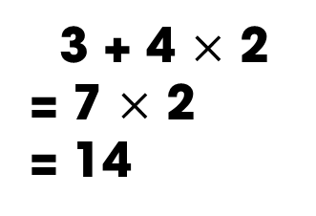
Khi tính giá trị của một biểu thức, ta không được làm tùy tiện mà phải tính theo đúng quy ước thứ tự thực hiện các phép tính.
3 + 4 $×$ 2
= 7 $×$ 2
= 14
3 + 4 $×$ 2
= 3 + 8
= 11

Slide 3







I. THỨ TỰ THỰC HIỆN CÁC PHÉP TÍNH TRONG BIỂU THỨC KHÔNG CHỨA DẤU NGOẶC
Hai bạn tính giá trị của biểu thức 100 : 10 . 2 như sau:
1
100 : 10 . 2
= 10 . 2
= 20
100 : 10 . 2
= 100 : 20
= 5
Lan
Nam
Hỏi bạn nào làm đúng?
X
Khi biểu thức chỉ có các phép tính cộng và trừ (hoặc chỉ có các phép tính nhân và chia), ta thực hiện phép tính theo thứ tự từ trái sang phải.

Slide 4
Ví dụ 1. Tính giá trị của biểu thức:
a) 49 – 32 + 16.
b) 36 : 6 : 3.
Giải:
Trái
Phải
a) 49 – 32 + 16
= 17 + 16
= 33.
17
b) 36 : 6 : 3
= 6 : 3
= 2.
6

Slide 5

1
Tính giá trị của biểu thức:
a) 507 – 159 – 59.
b) 180 : 6 : 3.
Giải:
a) 507 – 159 – 59
= 348 – 159
= 189.
348
b) 180 : 6 : 3
= 30 : 3
= 10.
30

Slide 6


Hai bạn tính giá trị của biểu thức 28 – 4 . 3 như sau:
2
28 – 4 . 3
= 24 . 3
= 72
28 – 4 . 3
= 28 – 12
= 16
X
Ngọc
Hỏi bạn nào làm đúng?
Sơn
Khi biểu thức có các phép tính cộng, trừ, nhân, chia, ta thực hiện phép tính nhân và chia trước, rồi đến cộng và trừ.

Slide 7
Ví dụ 2. Tính giá trị của biểu thức:
36 – 18 : 2 . 3 + 8.
Giả̉i:
36 – 18 : 2 . 3 + 8
Nhân, chia
Cộng, trừ
9
= 36 – 9 . 3 + 8
27
= 36 – 27 + 8
9
= 9 + 8
= 17.

Slide 8
2
Tính giá trị của biểu thức:
18 – 4 . 3 : 6 + 12.
Giải:
18 – 4 . 3 : 6 + 12
12
= 18 – 12 : 6 + 12
2
= 18 – 2 + 12
16
= 16 + 12
= 28.

Slide 9




Ba bạn tính giá trị của biểu thức như sau:
3
$$5+2 . 3^{2}$$
Huy
X
Long
X
Ngân
Hỏi bạn nào làm đúng?
Khi biểu thức có các phép tính cộng trừ, nhân, chia, nâng lên lũy thừa, ta thực hiện phép tính nâng lên lũy thừa trước, rồi đến nhân và chia, cuối cùng đến cộng và trừ.

Slide 10

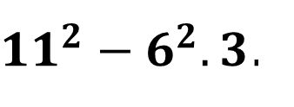
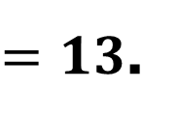


Ví dụ 3. Tính giá trị của biểu thức:
${11}^{2}−6^{2}.3$.
Giải:
Lũy thừa
Nhân, chia
Cộng, trừ
$${11}^{2}−6^{2}.3$$
$$=121−36 . 3$$
$$=121−108$$
$=13$.

Slide 11





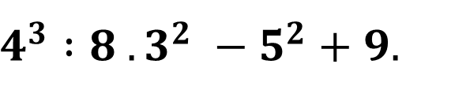

3
Tính giá trị của biểu thức:
$4^{3} :8 . 3^{2} −5^{2}+9.$
Giải:
$4^{3} :8 . 3^{2} −5^{2}+9.$
Biểu thức
có dấu ngoặc?
$$=64 :8 . 9 −25+9$$
$$=8 . 9 −25+9$$
$$=72−25+9$$
$$=47+9$$
$$=56.$$

Slide 12

II. THỨ TỰ THỰC HIỆN CÁC PHÉP TÍNH TRONG BIỂU THỨC CHỨA DẤU NGOẶC
Hai bạn tính giá trị của biểu thức như sau:
4
$$\left(30+5\right) :5$$
Hỏi bạn nào làm đúng?
X
Lan
Nam
Khi biểu thức có chứa dấu ngoặc, ta thực hiện các phép tính trong dấu ngoặc trước.

Slide 13



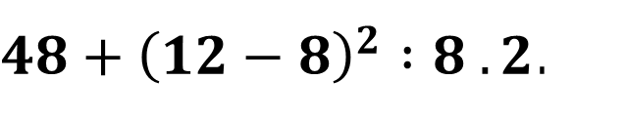


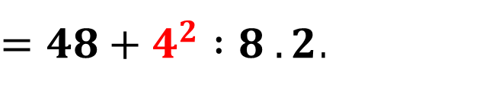
Ví dụ 4. Tính giá trị của biểu thức:
$48+{\left(12−8\right)}^{2} :8 . 2$.
Giải:
$$48+{\left(12−8\right)}^{2} :8 . 2$$
$=48+4^{2} :8 . 2$.
$$=48+16 :8 . 2$$
$$=48+2 . 2$$
$$=48+4$$
$$=52.$$

Slide 14
4
Tính giá trị của biểu thức:
15 + (39 : 3 – 8) . 4.
Giải:
15 + (39 : 3 – 8) . 4
= 15 + (13 – 8) . 4
= 15 + 5 . 4
= 15 + 20
= 35.

Slide 15




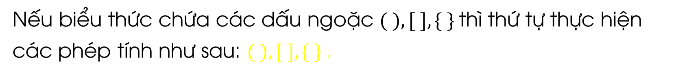



5
Thầy giáo hướng dẫn học sinh tính giá trị của biểu thức:
$$180 : \{9 + 3 . [30 – (5 – 2)]\}$$
$$= 180 : \{9 + 3 . [30 – 3]\}$$
$$= 180 : \{9 + 3 . 27\}$$
$$= 180 : \{9 + 81\}$$
$$= 180 : 90$$
$= 2$.
Nếu biểu thức chứa các dấu ngoặc $( ), [ ], \{ \}$thì thứ tự thực hiện các phép tính như sau: $( ), [ ], \{ \}$.

Slide 16


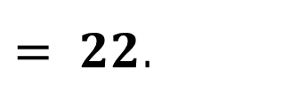
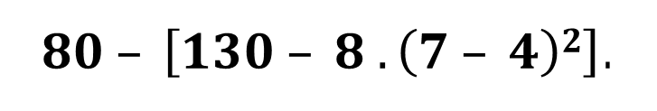






Ví dụ 5. Tính giá trị của biểu thức:
$80 – \left[130 – 8 . \left(7 – 4\right)2\right]$.
Giải:
$$80 – \left[130 – 8 . \left(7 – 4\right)2\right]$$
$( )$
$$[ ]$$
$$\{ \}$$
$$= 80 – [130 – 8 . 32]$$
$$= 80 – [130 – 8 . 9]$$
$$= 80 – [130 – 72]$$
$$= 80−58$$
$= 22$.

Slide 17
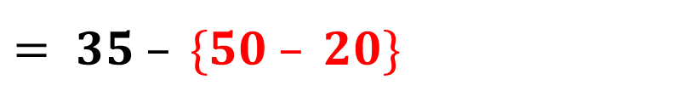
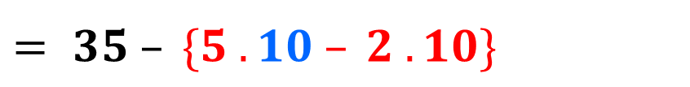
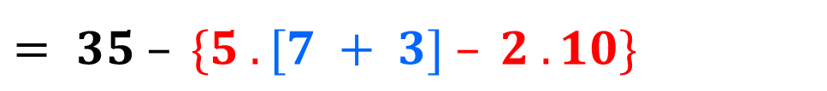
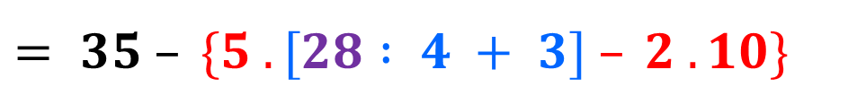
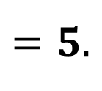
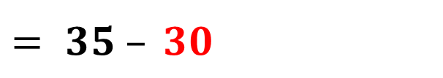
5
Tính giá trị của biểu thức:
$$35 – \{5 . [(16 + 12) : 4 + 3] – 2 . 10\}.$$
Giải:
$$35 – \{5 . [(16 + 12) : 4 + 3] – 2 . 10\}$$
$$= 35 – \{5 . [28 : 4 + 3] – 2 . 10\}$$
$$= 35 – \{5 . [7 + 3] – 2 . 10\}$$
$$= 35 – \{5 . 10 – 2 . 10\}$$
$$= 35 – \{50 – 20\}$$
$$= 35 – 30$$
$=$ $5.$

Slide 18


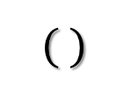

Tổng kết
Với các biểu thức không có dấu ngoặc:
Với các biểu thức có dấu ngoặc:
1
Trái
Phải
Lũy thừa
Nhân, chia
Cộng, trừ
2
$( )$
$$[ ]$$
$$\{ \}$$

Slide 19
Hoc10 chúc các em học tốt!

